Slide 1
Графический дизайн в постиндустриальном (информационном) обществе
Графический дизайн
54.01.20
Преподаватели:
Вальмус Ольга Михайловна
Попова Юлия Сергеевна

Slide 2
Критерии оценивания:
1. Наличие готового домашнего задания (сдается лист в конце урока)
2. Активность работы в команде
3. Активность работы на уроке: задавание вопросов другим группам
Оценка «отлично» ставится при высокой активности п.2 и п.3 и наличии домашнего задания
Оценка «хорошо» ставится при высокой активности п.2 или п.3 и наличии домашнего задания
Оценка «удовлетворительно» ставится при высокой активности п.2 и п.3 ИЛИ при наличии домашнего задания

Slide 3
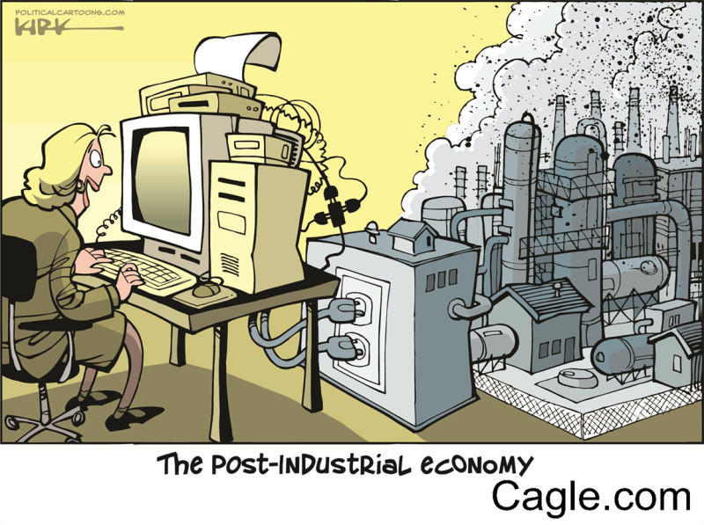
Что вы знаете о постиндустриальном обществе?

Slide 4
Особенности постиндустриального (информационного) общества
Постиндустриальное или информационное общество — современный тип, который основывается на преобладании информации и компьютерных технологий в производстве
Главный фактор производства — информация. Характерные черты:
1. Развитие сферы услуг
2. Основная единица товара — информация (знания)
3. Развитие информационных технологий
4. Профессиональное деление общества
5. Широкое использование компьютерных технологий, автоматизация промышленности
6. Глобализация экономики
7. Реализация научно-технической революции

Slide 5
Особенности постиндустриального (информационного) общества
Фактор развития — теоретические знания или информация
Ведущая технология — умственная, а не ручной труд (как в традиционном) и не машинная технология (как в индустриальном)

Slide 6
Непрерывное образование в
постиндустриальном (информационном) обществе
Концепция непрерывного обучения заключается в том, чтобы после окончания учебного заведения продолжать развиваться — и профессионально, и личностно, — так как полученные знания быстро устаревают

Slide 7
Непрерывное образование в моей профессии

Slide 8
Непрерывное образование в моей профессии
1. Нужно ли оно? Зачем?
2. Где мы можем учиться?
3. Что будет, если мы
перестанем постоянно
учиться новому?
4. Так было всегда?

Slide 9
Какие еще особенности информационного общества связаны с вашей будущей профессией?
5 минут на обсуждение в группах и заслушиваем ответы

Slide 10
Возможные варианты ответов:
Приобретение новой техники, потому как она быстро устаревает
Быстрая скорость работы (всем нужно быстро и срочно)
Зависимость от интернет связи
Продажа услуги: разработка для конкретного клиента, а не общая концепция (логотип)
Инклюзивность дизайна
Концепция устойчивого дизайна (реакция на глобальный экономический кризис)
Адаптация дизайна для пользователей с клиповым мышлением
Конкуренция и/или сотрудничество с искусственным интеллектом

Slide 11
Выставление оценок

Slide 12
Рефлексия
Было интересно…
Я научился…
Меня удивило…
Было трудно…
Дополнения (если есть)…

